Slide 1



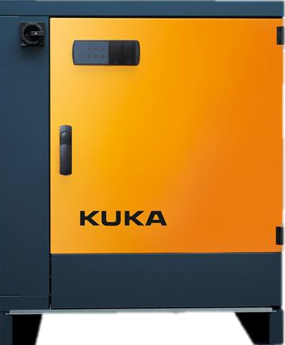
LEGENDA
Operador
Cortina de luz
Estação
OP 30
Barreira física
Caixa de direção
END EFFECTOR
OP 40
OP 20
Sensor de presença de peça
A garra tem um sensor no embolo do pistão para identificar se a mesma está aberta ou fechada
OP 10

